Slide 1
Dzień Wolontariusza 2021
Prezentacja została przygotowana przez członków SU

Slide 2
Co to jest wolontariat?
Wolontariat - dobrowolna, świadoma praca na rzecz potrzebujących, za którą nie pobiera się zapłaty.
A więc kim jest wolontariusz?
Wolontariusz - osoba działająca na zasadzie wolontariatu.

Slide 3
Dlaczego wolontariusze pomagają innym?
Aby praca wolontariusza była owocna potrzebna jest motywacja. Mogą nią być:
chęć zrobienia czegoś pożytecznego,
chęć nawiązania relacji z innymi,
chęć spłacenia długu wdzięczności (wobec osoby, która kiedyś nam pomogła),
chęć zdobycia doświadczeń życiowych,
powody związane z religią.

Slide 4
Jaki jest stan polskiego wolontariatu?
Z ogólnopolskich badań przeprowadzonych w 2008 roku wynika, że ok. 4 mln Polaków udziela się w wolontariacie. Mimo to, stan polskiego wolontariatu jest gorszy niż w krajach zachodnich.

Slide 5
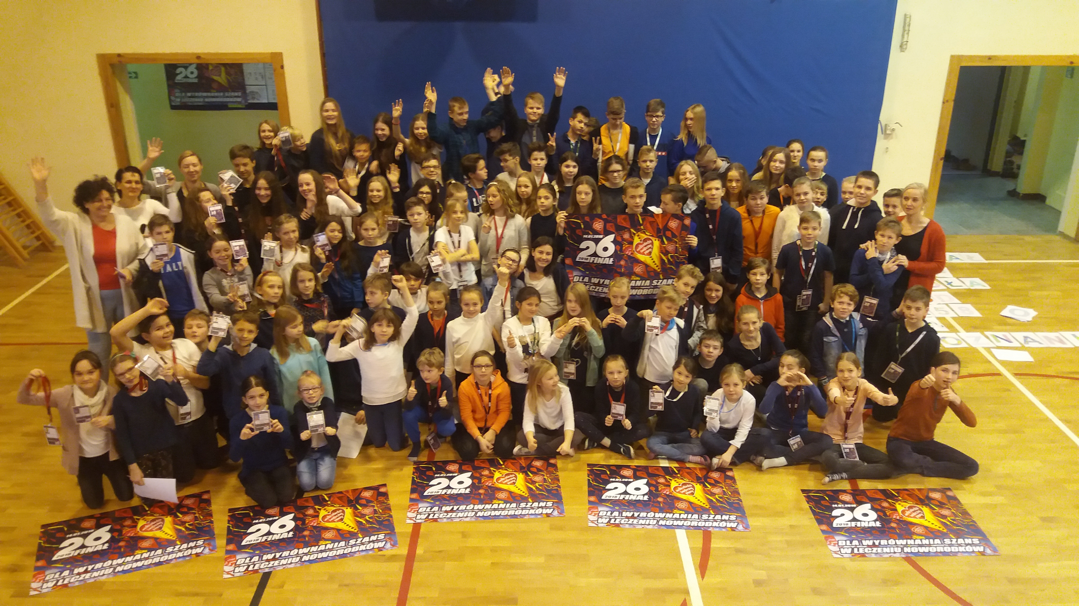
Wolontariat w naszej szkole

Slide 6
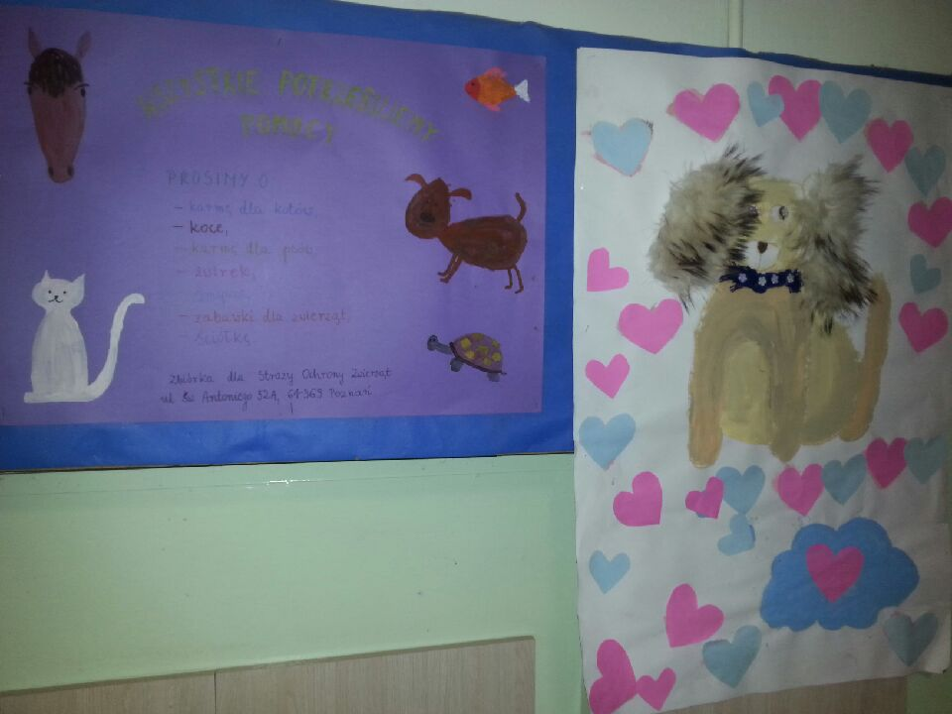
Kto może zostać wolontariuszem?
Wolontariuszem może zostać każdy, kto chce pomagać innym. Członkiem wolontariatu może zostać młodzież SP 58, szanująca zasady wolontariatu, po wcześniejszym okazaniu pisemnej zgody rodzica (lub opiekuna prawnego) na udział ucznia w powyższych działaniach.

Slide 7
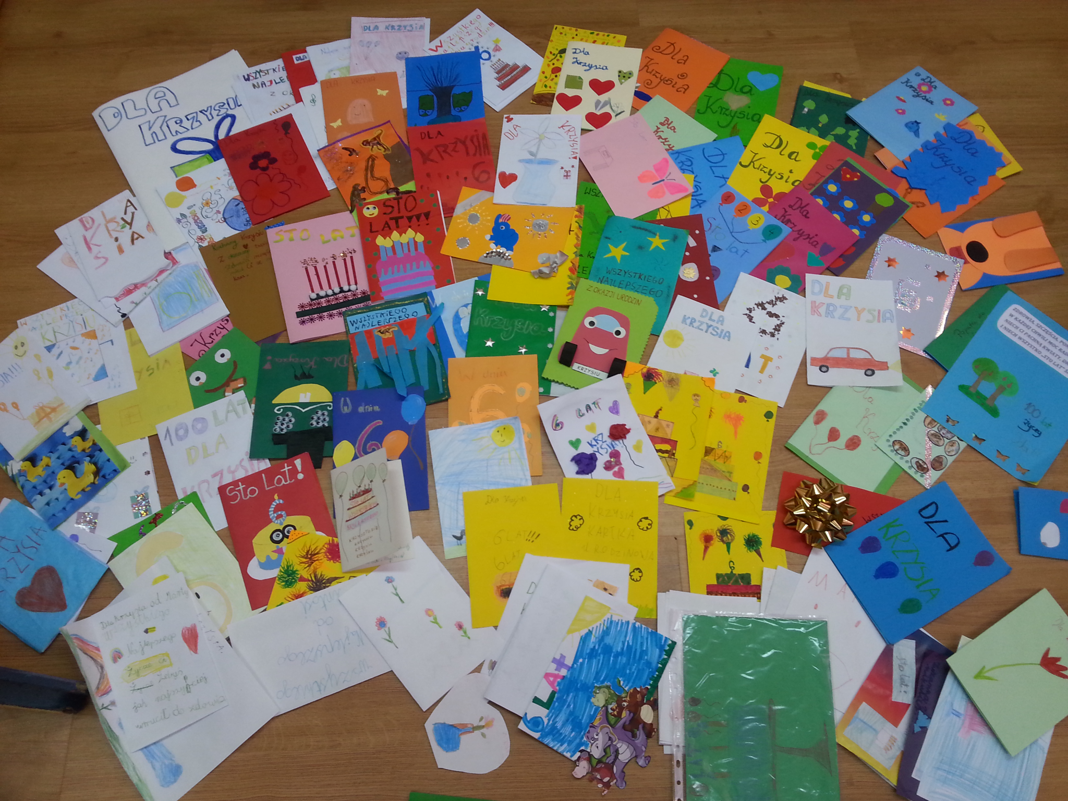
Czym zajmują się wolontariusze z naszej szkoły?
W co angażują się wolontariusze z SP 58? Oto kilka przykładów:
organizacja szkolnych apeli,
organizacja akcji biblioteki szkolnej,
pomoc podczas zajęć “Kukuczkosfery”,
przeprowadzenie inicjatyw świetlicowych,
udział i pomoc w przygotowaniu koncertów charytatywnych,
czynny udział w akcjach SU,
udział w akcjach na rzecz osób niepełnosprawnych.

Slide 8
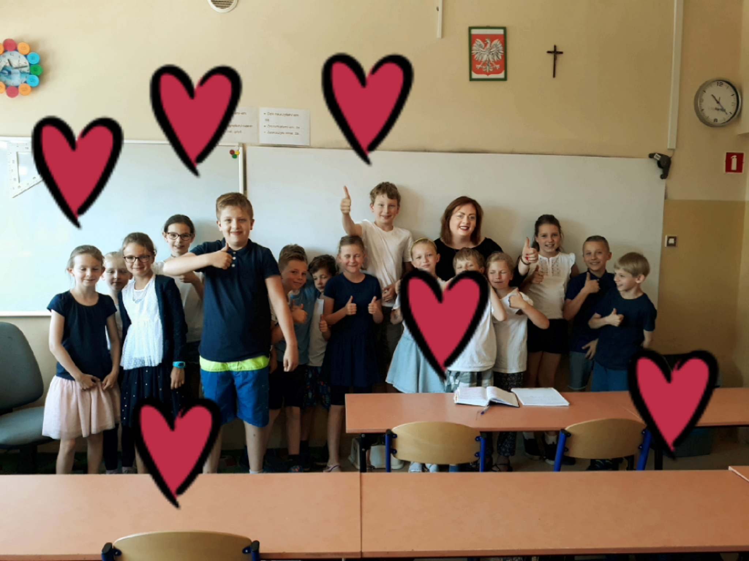
Czy za czynny udział w wolontariacie można otrzymać nagrodę?
Nagradzanie wolontariuszy działa na zasadzie zmotywowania działacza.
Formy nagradzania:
pochwała opiekuna (opiekunki) wolontariatu,
pochwała Dyrektora Szkoły,
wpis na świadectwie.
Największą nagrodą dla wolontariusza jest jednak satysfakcja, z tego, że zmieniło się czyjeś życie na lepsze.

Slide 9
A oto link do quizu o Dniu Wolontariusza:
https://quizizz.com/admin/quiz/619ba659256c16001d7c24a5

Slide 10
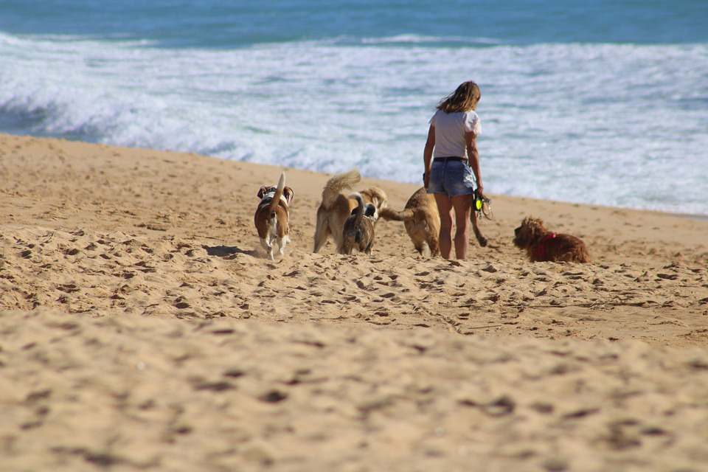
Bibliografia
Informacje:
https://pl.wikipedia.org/wiki/Wolontariat,
REGULAMIN-WOLONTARIATU-sp58.doc,
Zdjęcia i ilustracje:
https://pixabay.com/pl/,
https://sp58poznan.edupage.org/a/wolontariat-1.

Slide 11
Dziękujemy za uwagę!

